Slide 1

Améliorer l'interface d'un site mobile avec des animations CSS
Site: Ohmyfood(Paris)
Les utilisateurs peuvent composer leur menu et commander en ligne. Leur plat étant préparé à l'avance, il n'y a plus de temps d'attente le client peut venir récupérer directement sa commande.

Slide 2
Mission
Intégration de la maquette en mobile-first (page d’accueil+ 4 pages menus)
Media queries pour la version desktop
Animations (loader, boutons, cœurs, sélecteurs pour les plats, apparitions
des menus)
Ressources a disposition:
brief créatif
Maquettes mobile et desktop du site Ohmyfood
Prototype du site
Fichiers sources (images et textes)

Slide 3
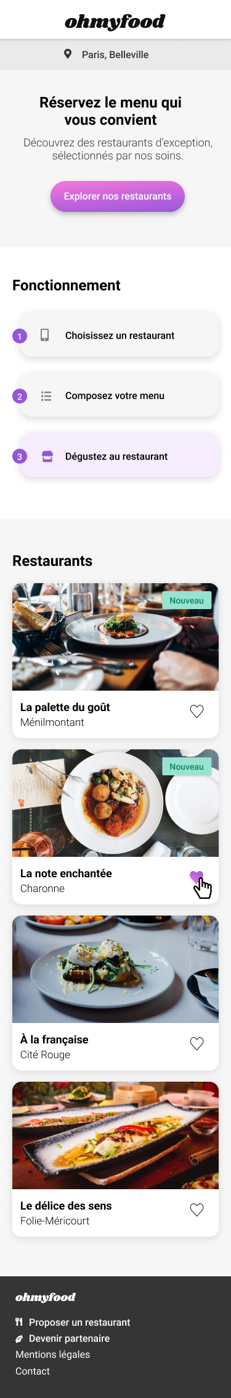
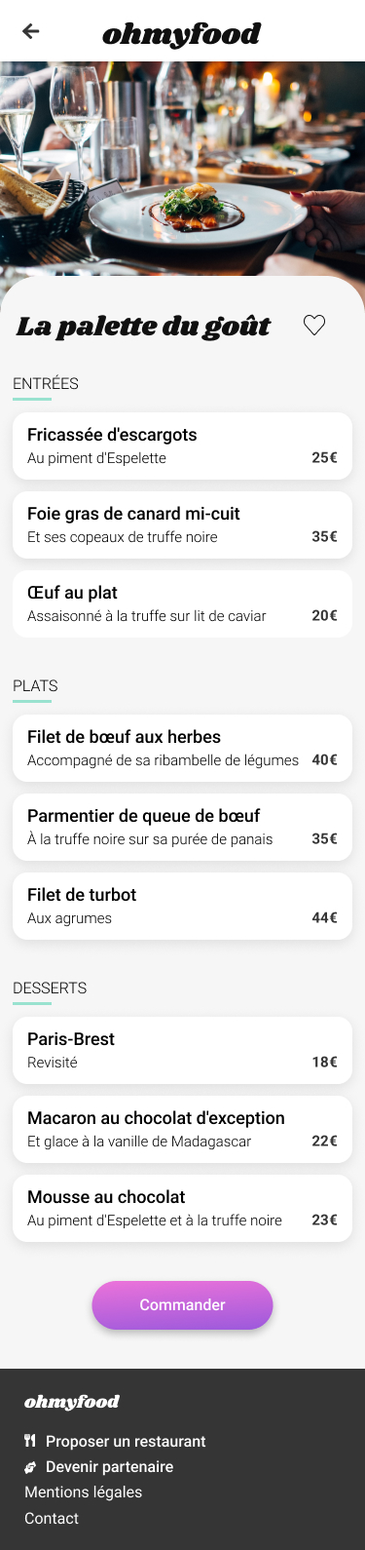
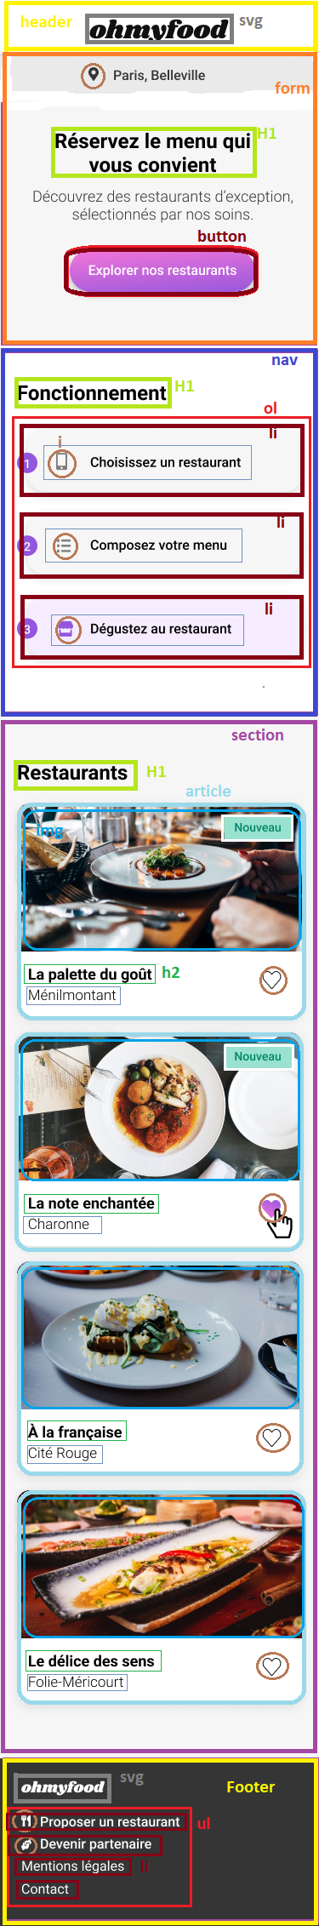
Maquette du site mobile
Découpage maquette

Slide 4
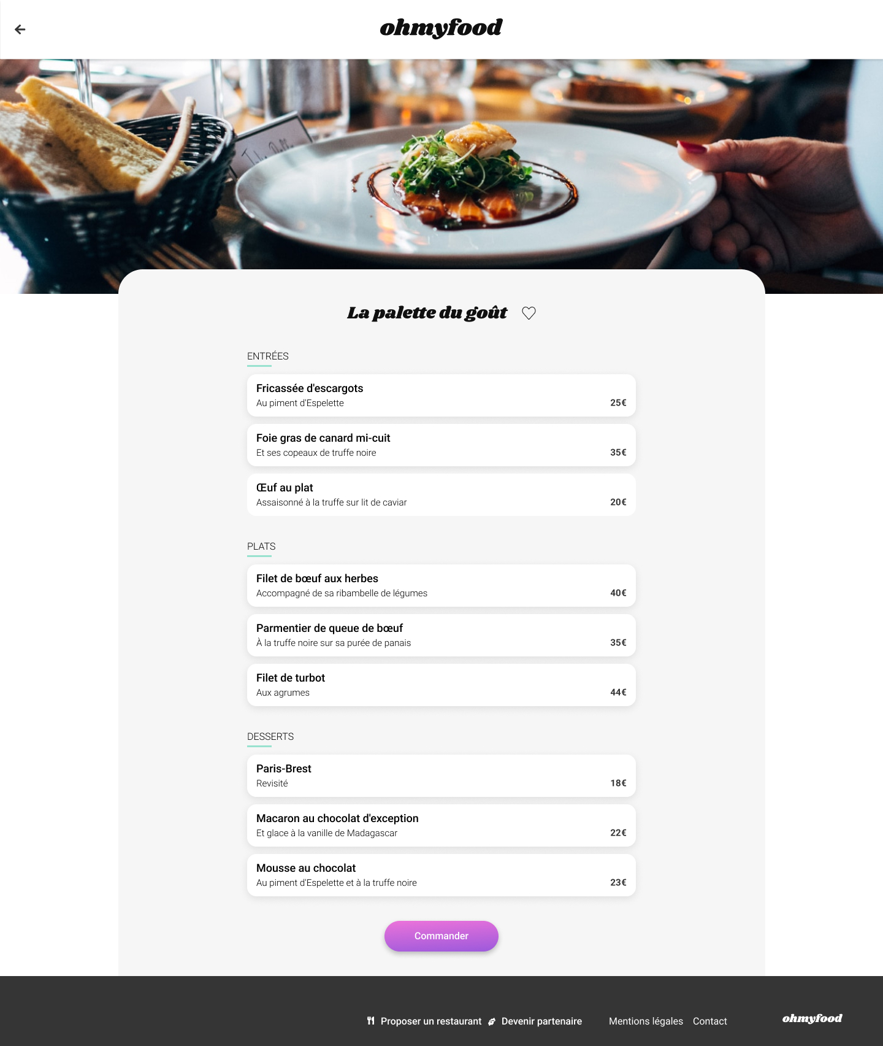
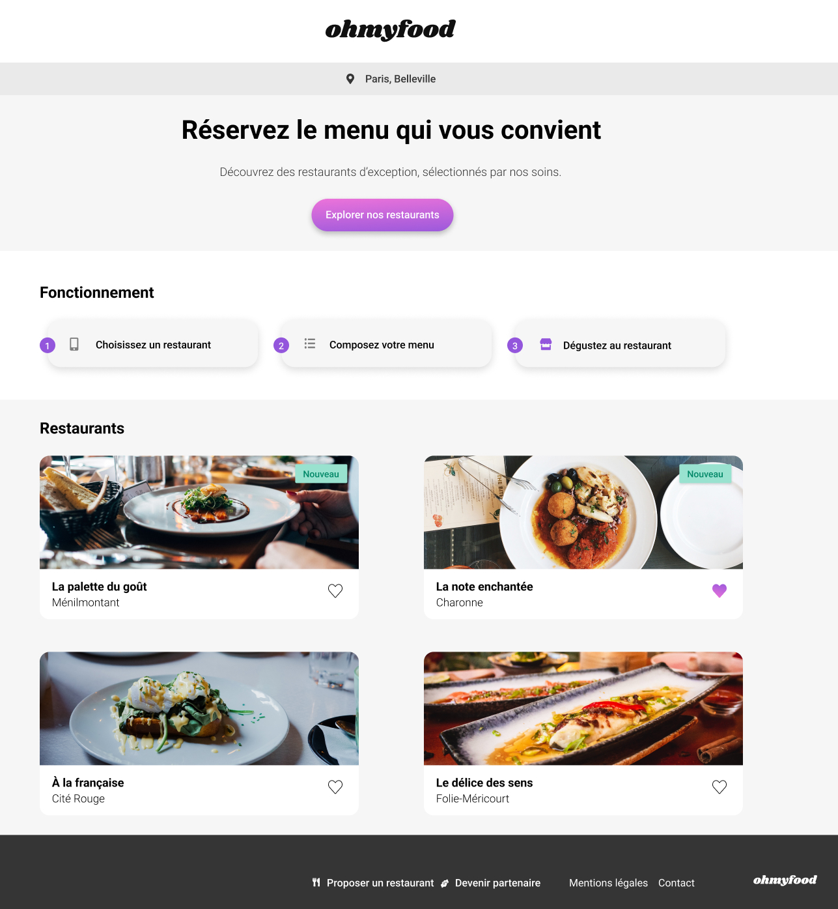
Maquette du desktop

Slide 5
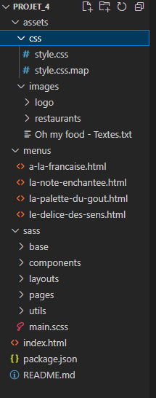
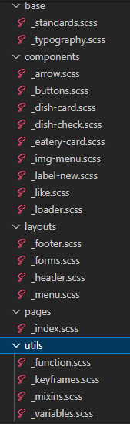
Mise en place du projet
Nouveau repository GitHub avec un “ReadMe.Md”
et publication sur GitHub pages
Sur Visual Studio code création d’un projet
contenant:
une page “index.html“
un dossier assets (fichiers CSS , images)
un dossier menus (4 pages html des menus)
un dossier SASS (architecture 7-1)

Slide 6
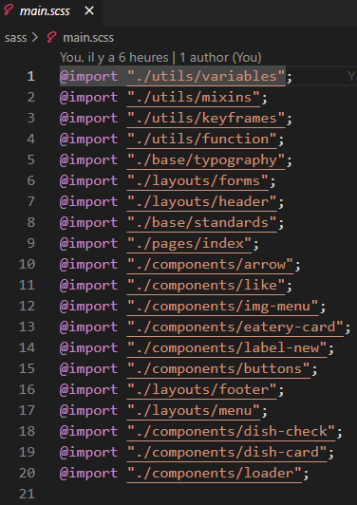
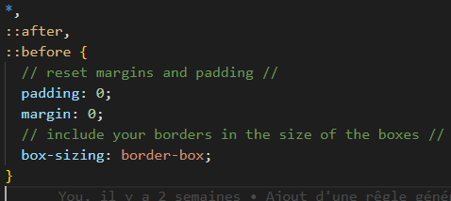
Reset pour l’ensemble du site
Importation des différents fichier scss

Slide 7
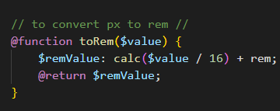
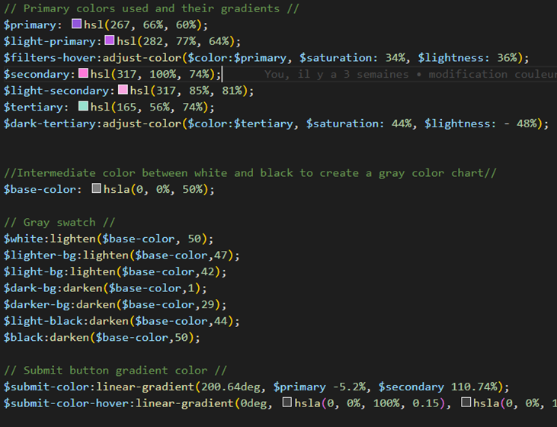
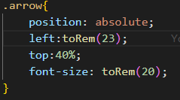
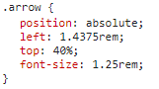
Fonction pour convertir les pixels en rem
Variables pour les couleurs

Slide 8
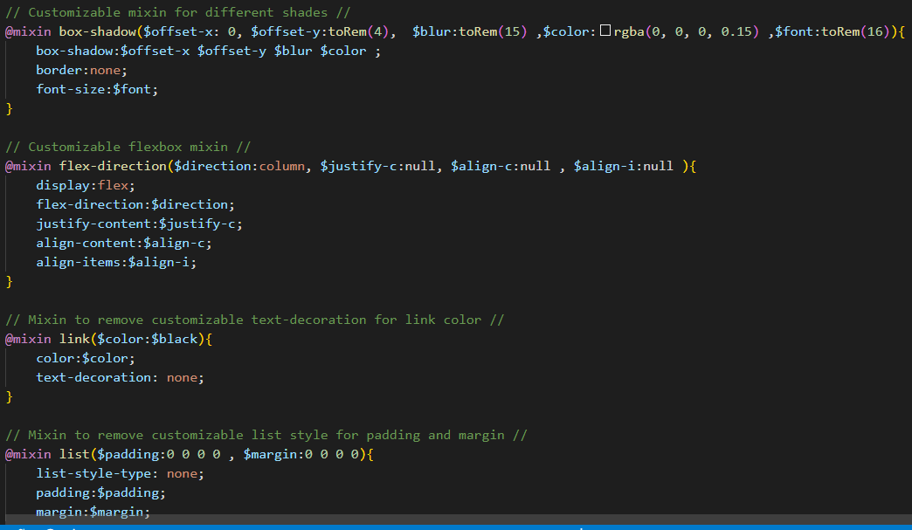
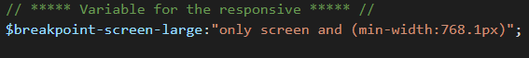
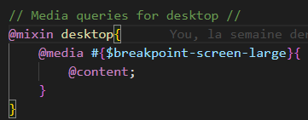
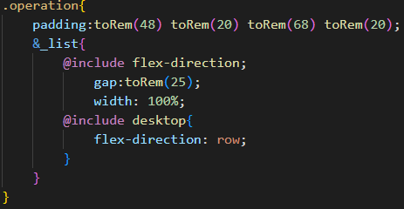
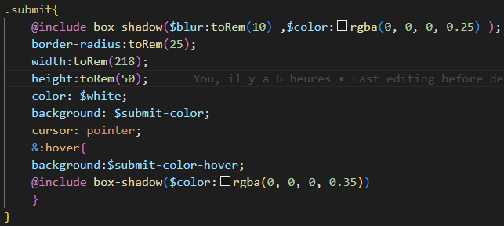
Différentes mixins pour la construction du site
Variable et mixin pour la media queries

Slide 9
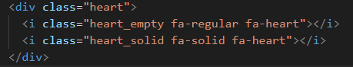
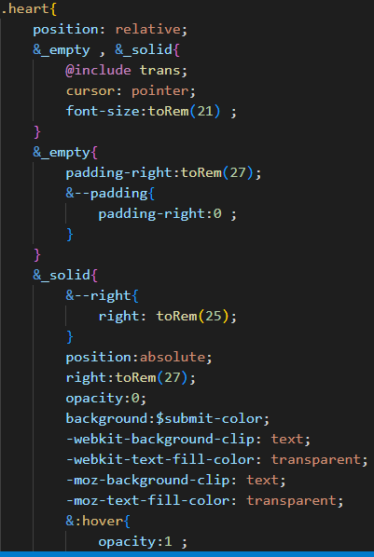
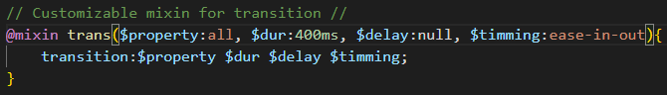
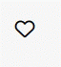
Animation du cœur

Slide 10
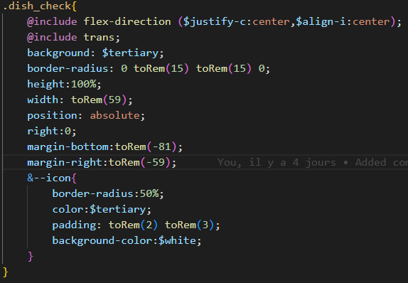
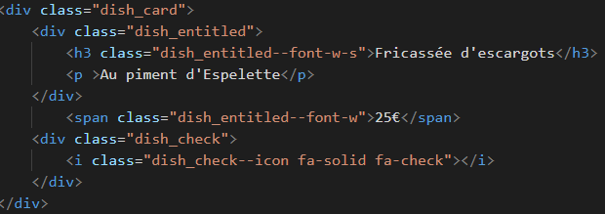
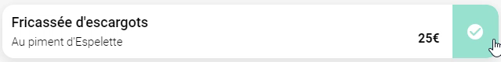
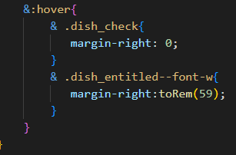
Animation des sélecteurs de plats (Slide)

Slide 11
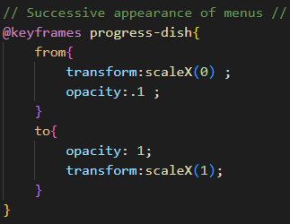
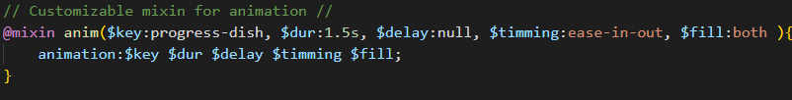
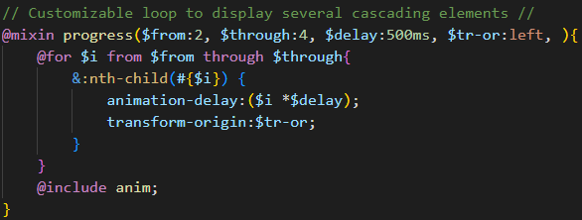
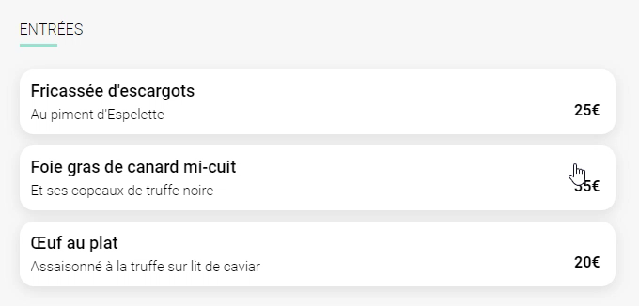
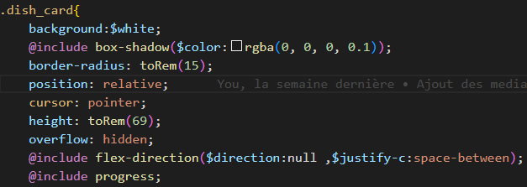
Animation de l’apparition des menus

Slide 12
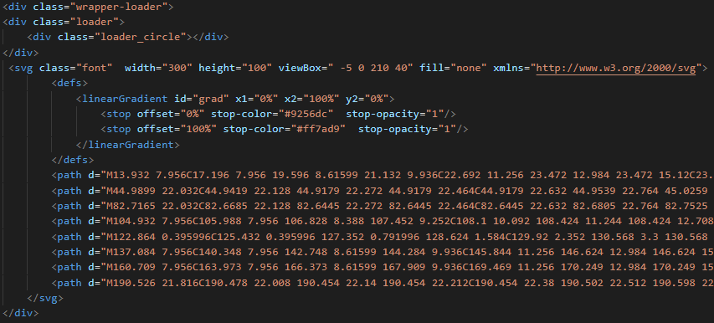
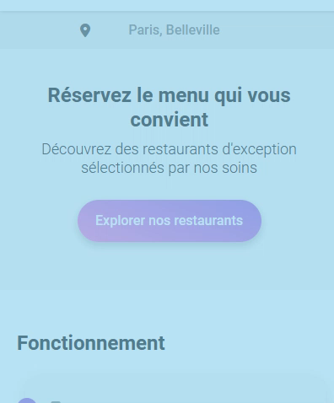
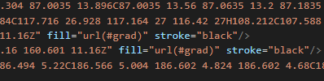
Animation du loader

Slide 13
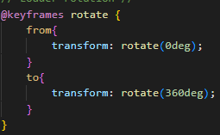
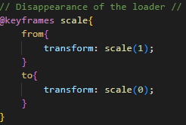
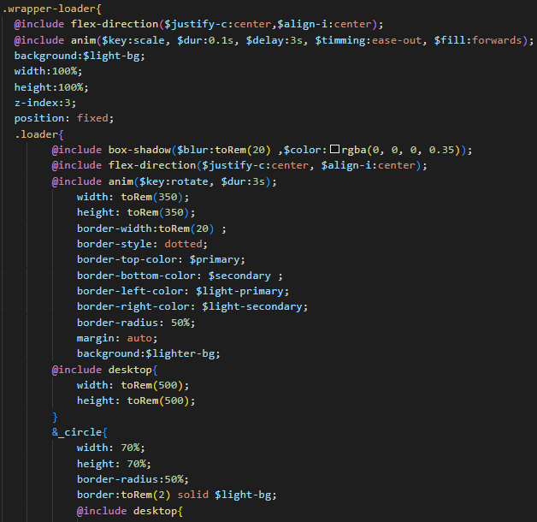
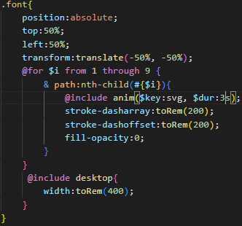
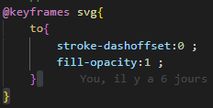
Assiette et bordure point
SVG « Ohmyfood »

